Slide 1
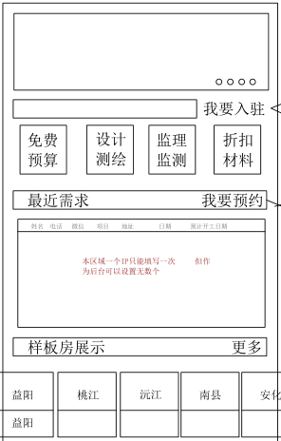
1、首页上半区域
跳到 ：6服务相关界面
跳到 ：5.A、设计师
入驻申请
广告
跳到 ：4 商家相关界面
跳到：2、客户装修预算相关界面
跳到：3 样板工程
相关界面

Slide 2
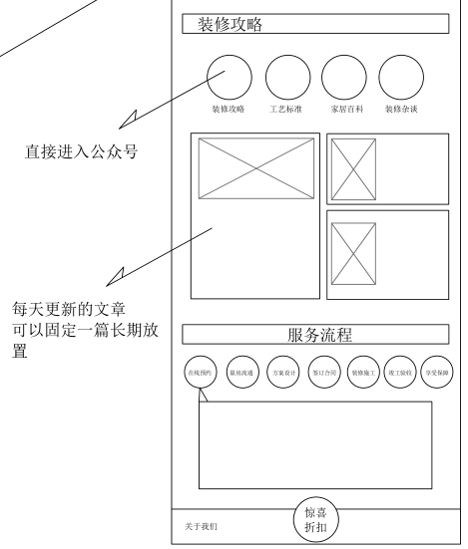
1、首页下半区域

Slide 3
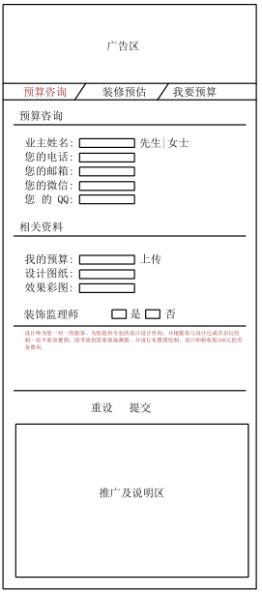
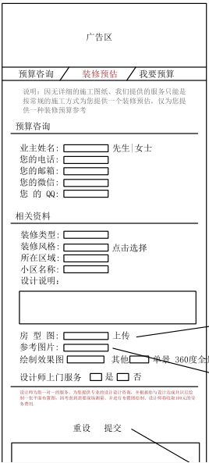
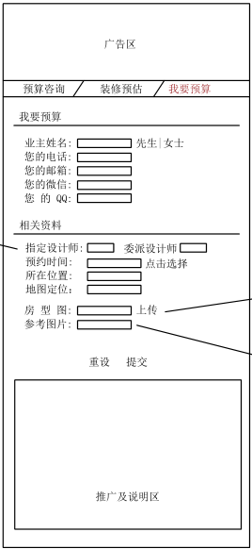
2、客户装修预算相关界面
A、预算咨询
B、预算预估
C、预算申请

Slide 4
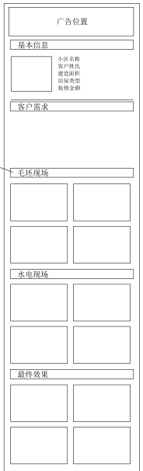
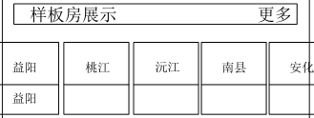
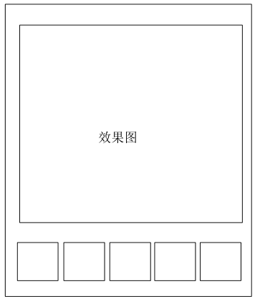
3、样板工程相关界面
B、单个样板工程详细内容
A、多个样板工程列表展现
C、单个样板工程
图片左右滚动显示

Slide 5
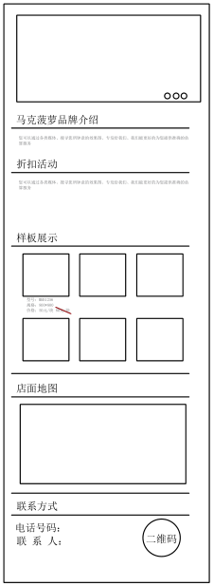
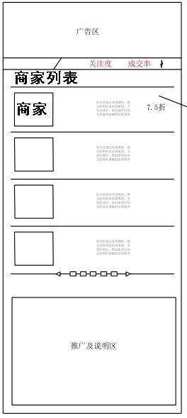
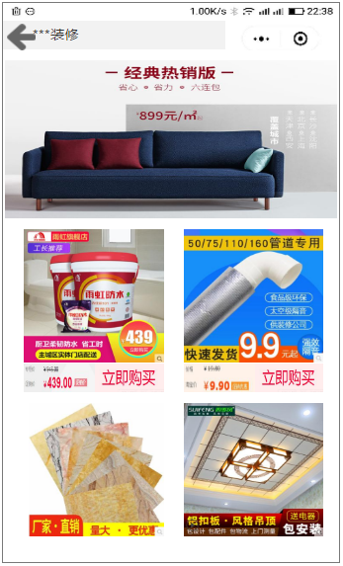
4、商家相关界面
B、单个商家详细内容
A、多个商家列表展现
C、单个材料详细内容

Slide 6
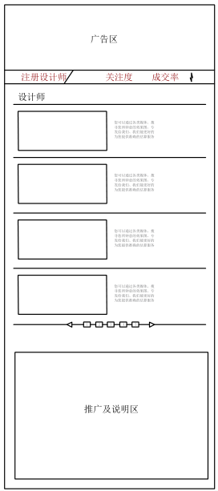
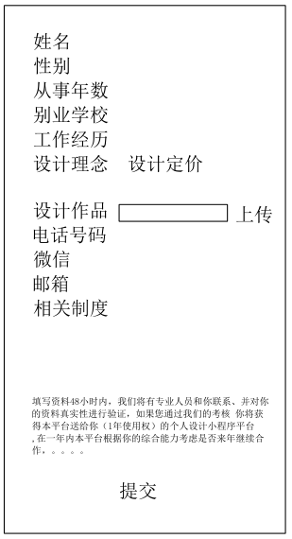
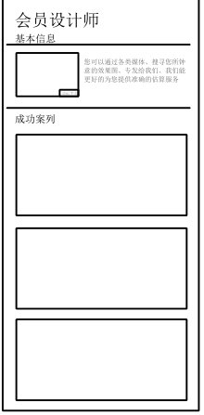
5、设计师相关界面
设计师可以通过后台修改个人信息，但修改后须经平台审核才能发布。
B、多个设计师列表展现
A、设计师入驻申请
C、单个设计师详细内容

Slide 7
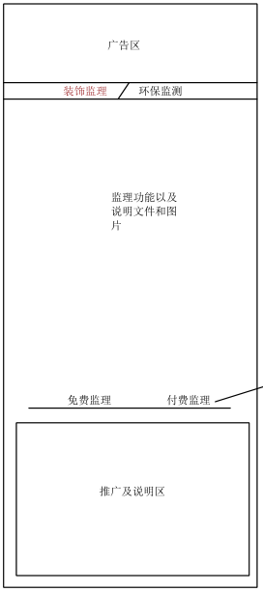
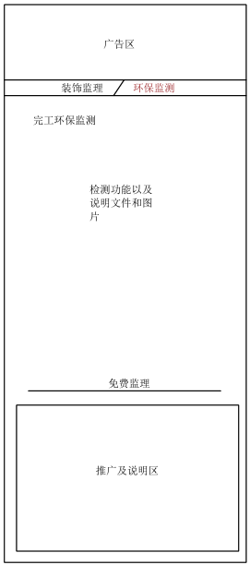
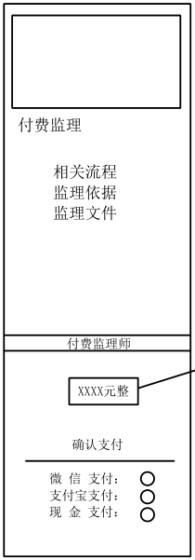
6、平台提供其它服务介绍及收费
A、装修监理服务
B、环保监测服务
C、微信收费页面

